Slide 1
Situation financière 2023

Slide 2
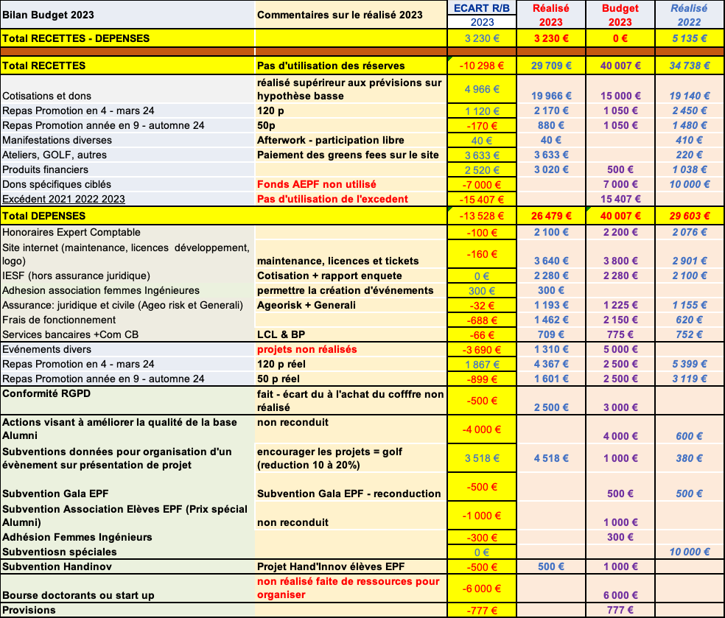
Suivi budgétaire 2023

Slide 3
Analyse Budget 2023
Notre hypothèse très pessimiste du nb de cotisants ne s’est pas confirmé, même si la tendance est toujours à la baisse
Les dépenses liées à des actions ou dotations spécifiques n’ont pas été menées,
- nous n’avons pas eu à mobiliser de ressources exceptionnelles envisagées
- soit faute de ressources pour les organiser
- soit pour avoir changé notre position sur ces dons sans impact réellement efficace ou visible

Slide 4
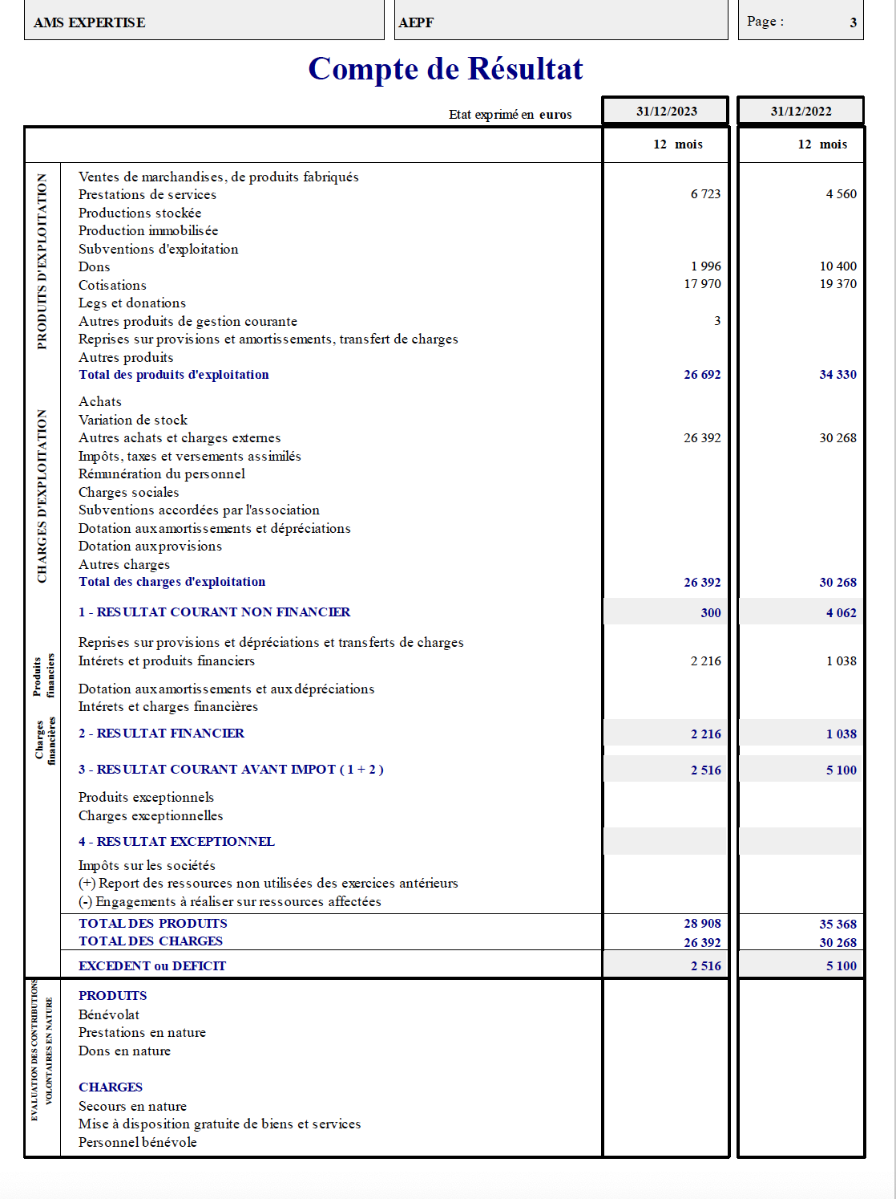
Situation Financière 2023 : Compte de résultats

Slide 5
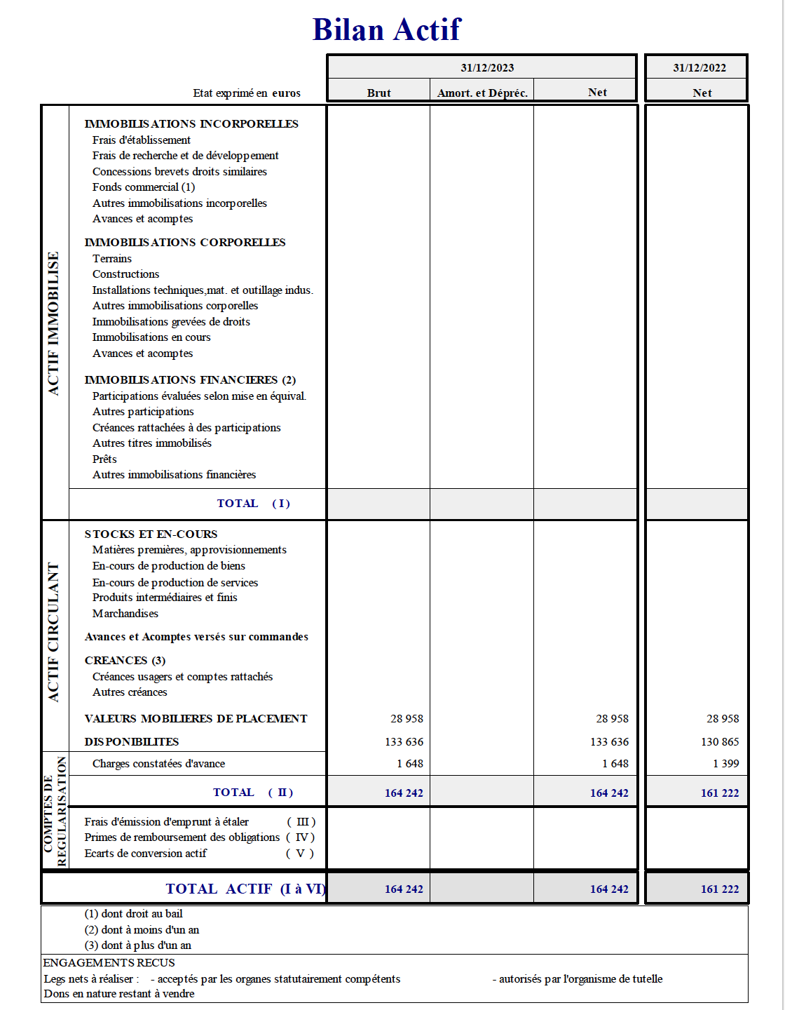
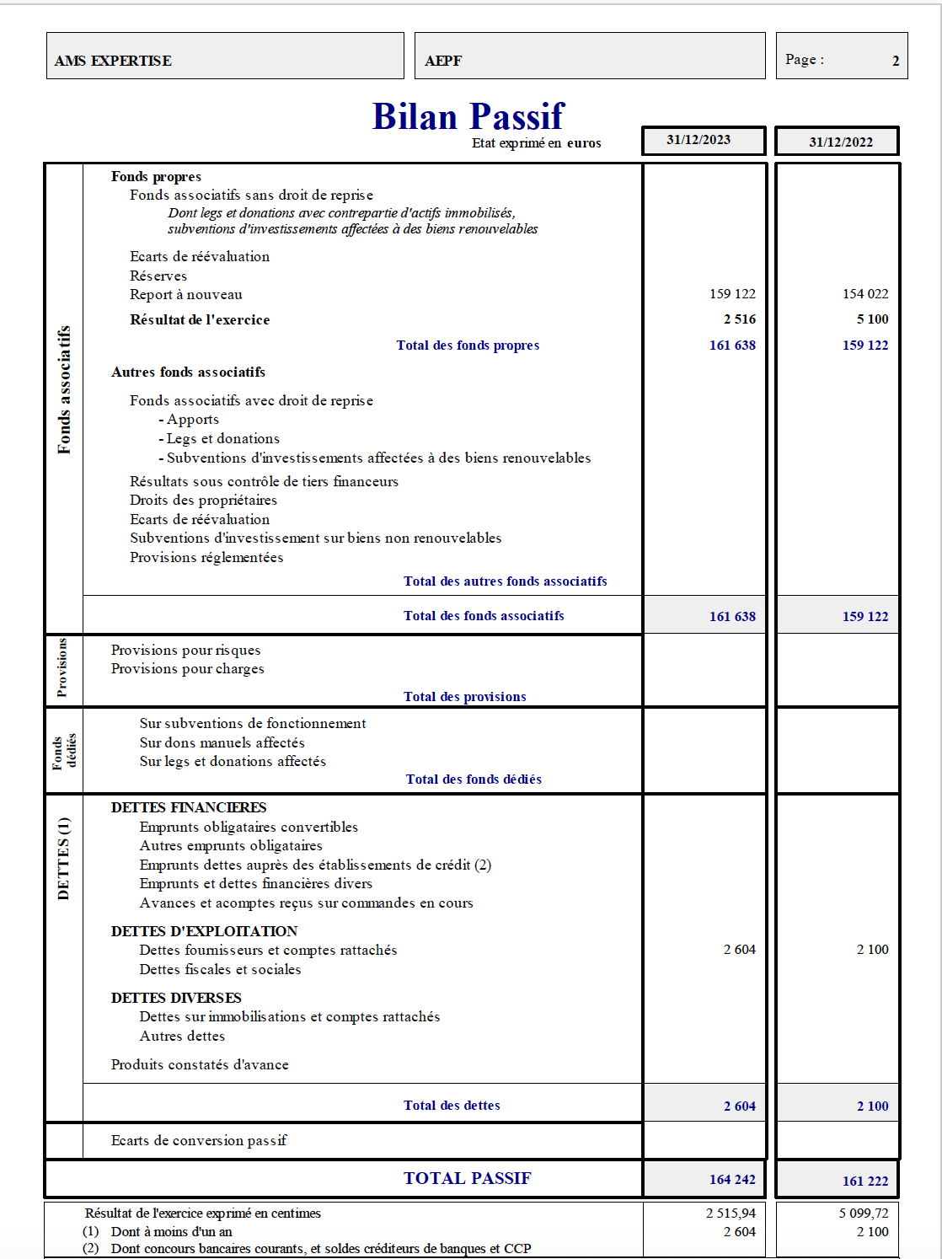
Situation Financière 2023 : Bilan

